Slide 1




应用统计学
宋允全 数据科学与统计系副教授 博士生导师

Slide 2

目录
Contents
一、统计学的发展历史
二、参数估计与假设检验
三、近代回归分析方法
四、贝叶斯统计学

Slide 3
第五章 数 理 统 计 初 步
数理统计的基本概念
参 数 估 计
假 设 检 验

Slide 4
统计学，来源于意大利文，是“国家”和“情况”的意思，故统计学又称为“国情学”；
Statistic
统计学家，来源于意大利文，指“处理国务的人”。
Statistician
数理统计是一门应用性非常广泛的数学分支。它运用概率论的理论知识，研究如何收集、分析、整理带随机性影响的数据，对关心的问题作出推断和预测，为决策行动提供依据和建议。
描述性统计学：研究如何对随机现象进行观测、试验，以取得有代表性的数据。代表性人物：K.Pearson,Galton.
推断性统计学：对取得的数据进行分析、整理，作出推断、决策，以此推断总体的规律性。代表性人物：E.Pearson,Neyman,Fisher
我们主要学习推断统计学中的参数估计与假设检验。

Slide 5
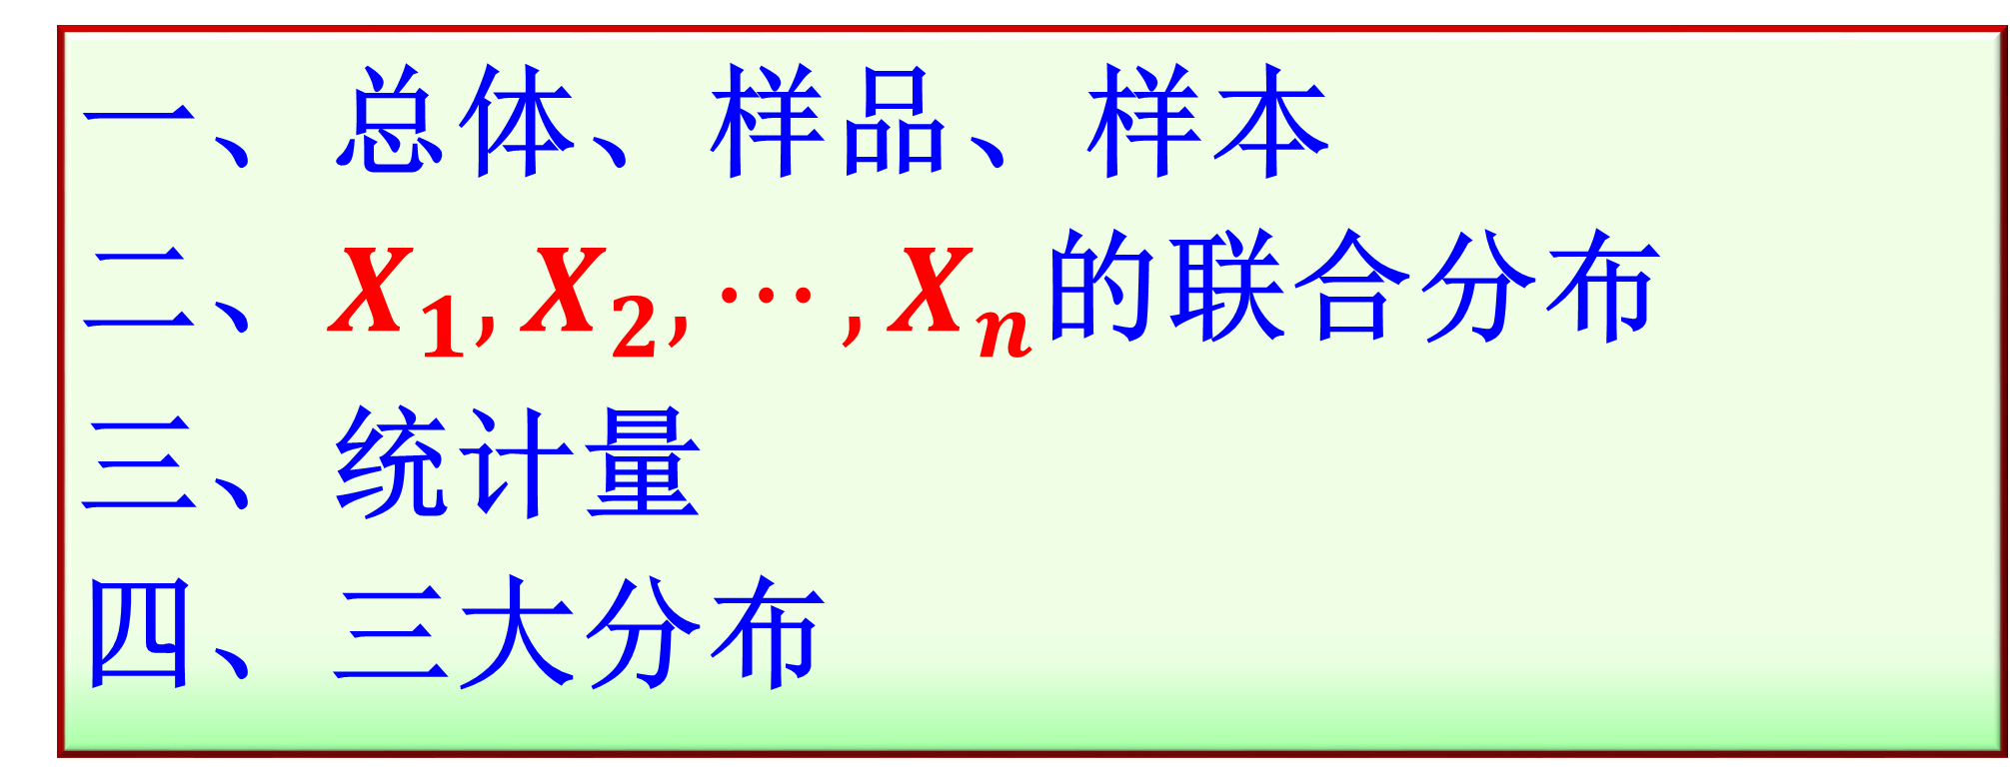
5.1 样本、总体、统计量
一、总体、样品、样本
二、$X_{1},X_{2},⋯,X_{n}$的联合分布
三、统计量
四、三大分布

Slide 6
一、总体与样本
Population Sample
总体：统计上要研究对象的全体；
样品：从总体中随机抽取的一个个体；
样本：由若干个样品构成，样本中包含样品的个数称为样本长度（样本容量）。
Sample size
例： （1）研究一批灯泡的质量，随机抽取10只。
（2）研究一篮鸡蛋，随机抽取了5只。
（3）研究石油大学同学，随机抽取了50人。
一般情况下，我们通过研究样本而间接研究总体。

Slide 7
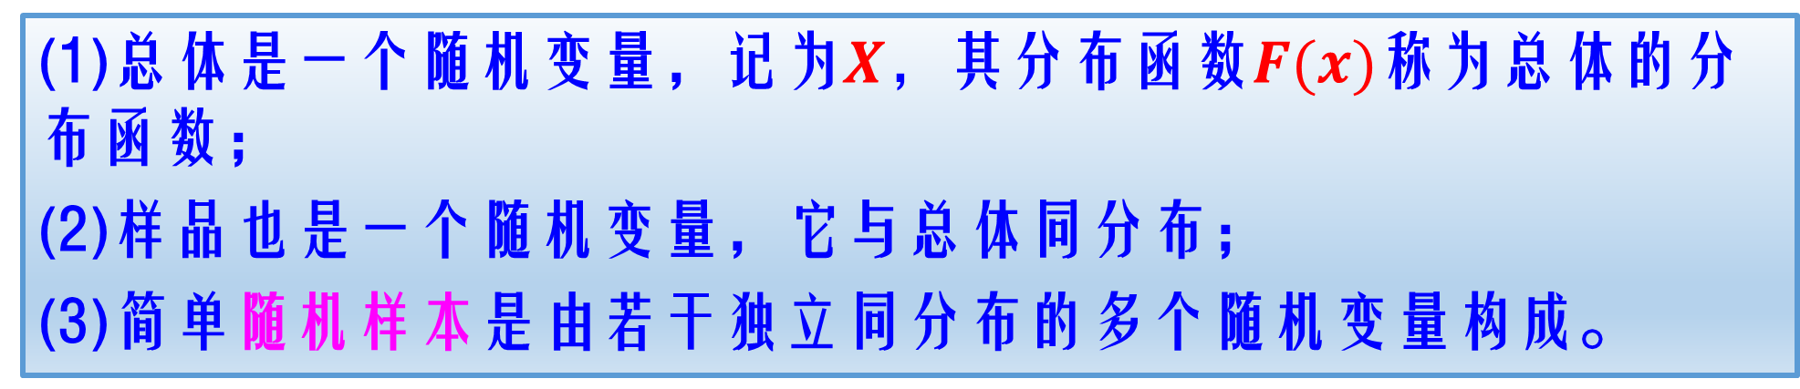
研究总体时，关心的是总体的某些指标或者某个指标。例如，对灯泡我们关心的是寿命；对鸡蛋关心的是质量；对同学关心的是身高或者体重。
这样一来，若抛开实际背景，总体就是一堆数，这堆数中有大有小，有的出现机会多，有的出现机会少，因此有一个概率分布去描述是恰当的。
从这个意义上讲总体是一个随机变量。
(1)总体是一个随机变量，记为$X$，其分布函数$F(x)$称为总体的分布函数；
(2)样品也是一个随机变量，它与总体同分布；
(3)简单随机样本是由若干独立同分布的多个随机变量构成。

Slide 8
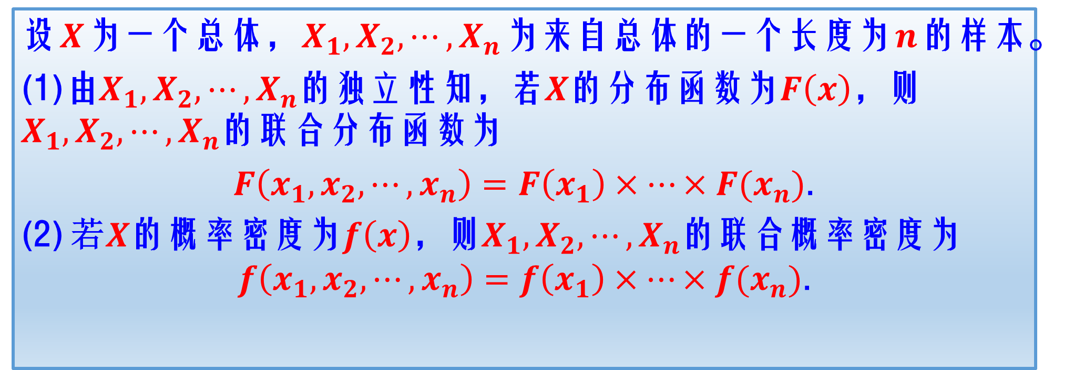

二、$X_{1},X_{2},⋯,X_{n}\text{的联合分布}$
设$X$为一个总体，$X_{1},X_{2},⋯,X_{n}$为来自总体的一个长度为$n$的样本。
(1)由$X_{1},X_{2},⋯,X_{n}$的独立性知，若$X$的分布函数为$F\left(x\right)$，则$X_{1},X_{2},⋯,X_{n}$的联合分布函数为
$F\left(x_{1},x_{2},⋯,x_{n}\right)=F\left(x_{1}\right)×⋯×F(x_{n})$.
(2) 若$X$的概率密度为$f\left(x\right)$，则$X_{1},X_{2},⋯,X_{n}$的联合概率密度为
$$f\left(x_{1},x_{2},⋯,x_{n}\right)=f\left(x_{1}\right)×⋯×f(x_{n})\text{.}$$

Slide 9
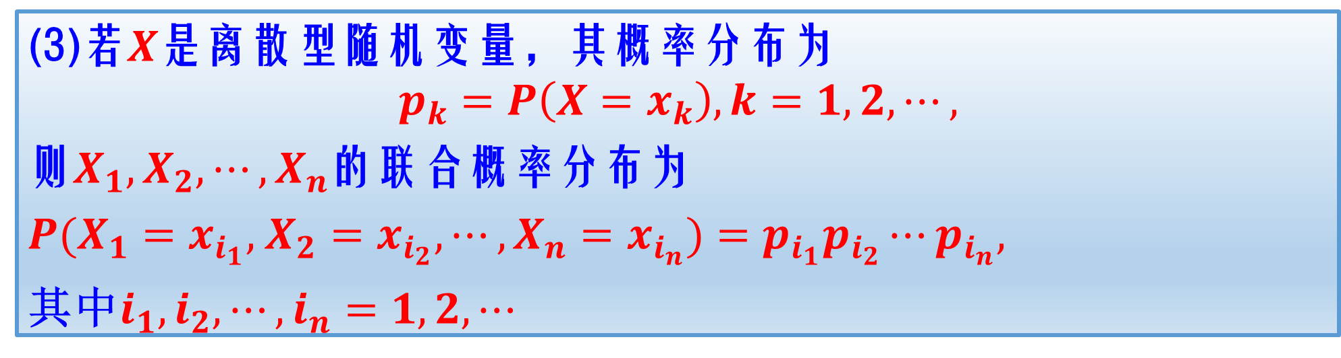
(3)若$X$是离散型随机变量，其概率分布为
$$p_{k}=P\left(X=x_{k}\right),k=1,2,⋯,$$
则$X_{1},X_{2},⋯,X_{n}$的联合概率分布为
$P(X_{1}=x_{i_{1}},$ $X_{2}=x_{i_{2}},⋯,X_{n}=x_{i_{n}})=p_{i_{1}}p_{i_{2}}⋯p_{i_{n}},$
其中$i_{1},i_{2},⋯,i_{n}=1,2,⋯$

Slide 10
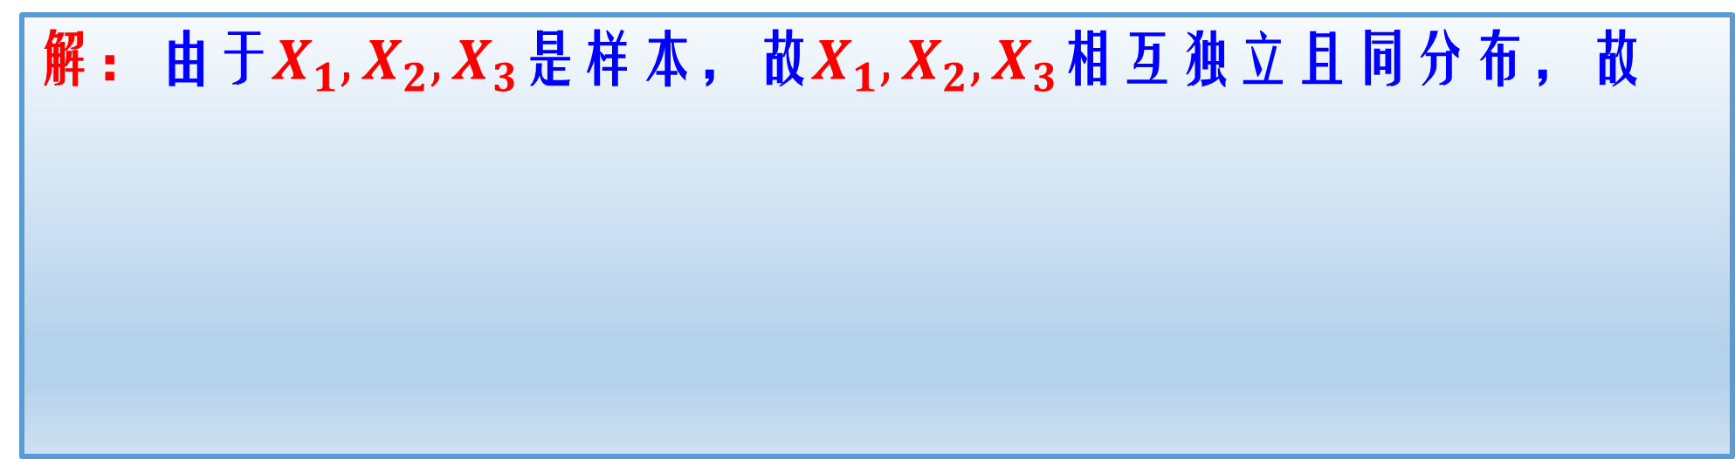
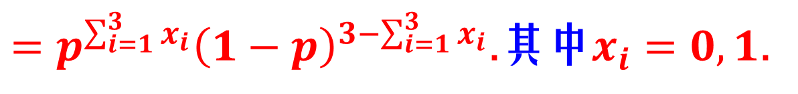
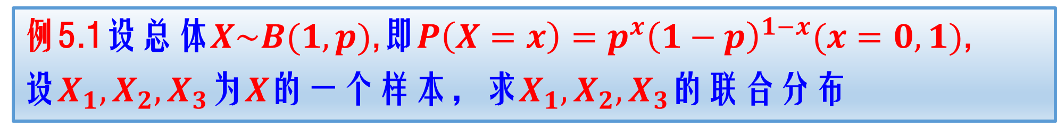
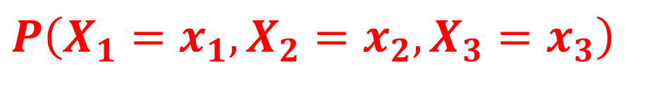
例5.1设总体$X\sim B(1,p)$,即$P\left(X=x\right)=p^{x}{\left(1−p\right)}^{1−x}(x=0,1)$,
设$X_{1},X_{2}, X_{3}$为$X$的一个样本，求$X_{1},X_{2}, X_{3}$的联合分布
解：由于$X_{1},X_{2}, X_{3}$是样本，故$X_{1},X_{2}, X_{3}$相互独立且同分布，故
$$P\left(X_{1}=x_{1},X_{2}=x_{2},X_{3}=x_{3}\right)$$
$=P\left(X_{1}={x_{1})P(X}_{2}=x_{2})P(X_{3}=x_{3}\right)$.
$$=p^{x_{1}}{\left(1−p\right)}^{1−x_{1}}×p^{x_{2}}{\left(1−p\right)}^{1−x_{2}}×p^{x_{3}}{\left(1−p\right)}^{1−x_{3}}$$
$=p^{\sum_{i=1}^{3}{x_{i}}}{\left(1−p\right)}^{3−\sum_{i=1}^{3}{x_{i}}}$.其中$x_{i}=0,1$.

Slide 11

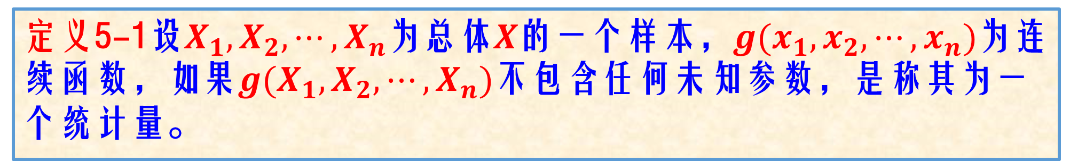
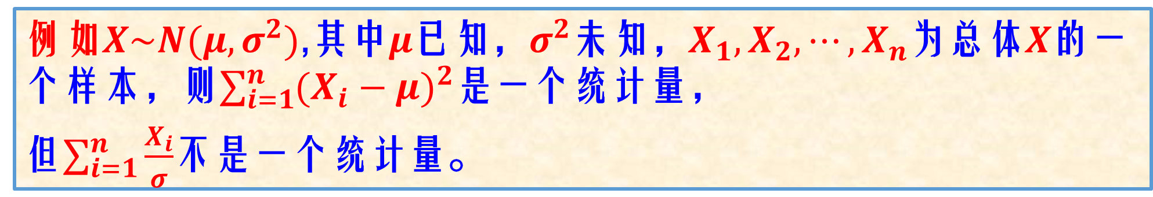
三、统计量及样本的数字特征
定义5-1设$X_{1},X_{2},⋯,X_{n}$为总体$X$的一个样本，$g(x_{1}, x_{2}, ⋯,x_{n})$为连续函数，如果$g(X_{1},X_{2},⋯,X_{n})$不包含任何未知参数，是称其为一个统计量。
例如$X\sim N(μ,σ^{2})$,其中$μ$已知，$σ^{2}$未知，$X_{1},X_{2},⋯,X_{n}$为总体$X$的一个样本，则$\sum_{i=1}^{n}{{(X_{i}−μ)}^{2}}$是一个统计量，
但$\sum_{i=1}^{n}{\frac{X_{i}}{σ}}$不是一个统计量。
以下是统计中常用统计量。

Slide 12
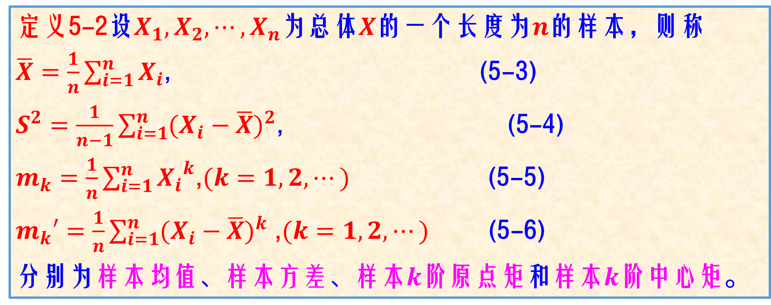
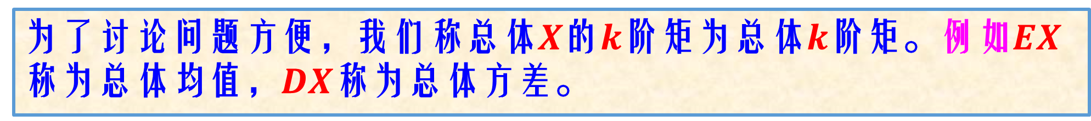
定义5-2设$X_{1},X_{2},⋯,X_{n}$为总体$X$的一个长度为$n$的样本，则称
$\overline{X}=\frac{1}{n}\sum_{i=1}^{n}{X_{i}}$, (5-3)
$S^{2}=\frac{1}{n−1}\sum_{i=1}^{n}{{(X_{i}−\overline{X})}^{2}}$, (5-4)
$m_{k}=\frac{1}{n}\sum_{i=1}^{n}{{X_{i}}^{k}}$,$(k=1,2,⋯)$ (5-5)
$m_{k}′=\frac{1}{n}\sum_{i=1}^{n}{{(X_{i}−\overline{X})}^{k}}$ ,$(k=1,2,⋯)$ (5-6)
分别为样本均值、样本方差、样本$k$阶原点矩和样本$k$阶中心矩。
为了讨论问题方便，我们称总体$X$的$k$阶矩为总体$k$阶矩。例如$EX$称为总体均值，$DX$称为总体方差。

Slide 13
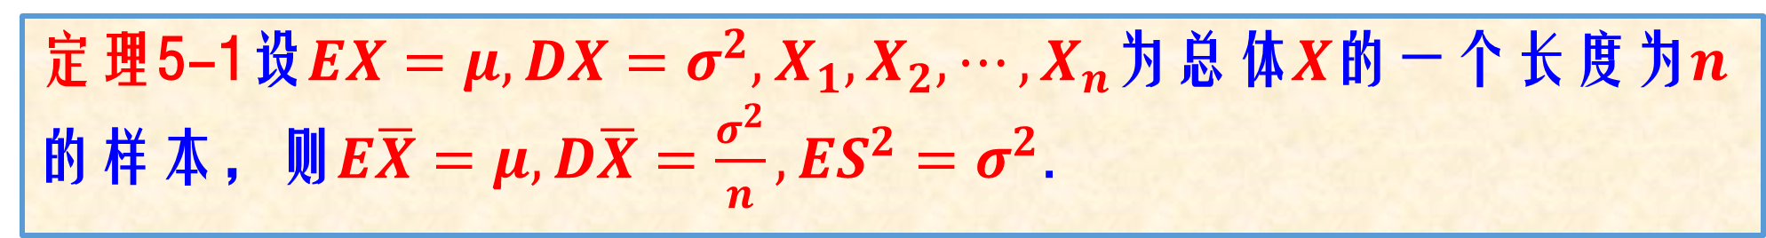
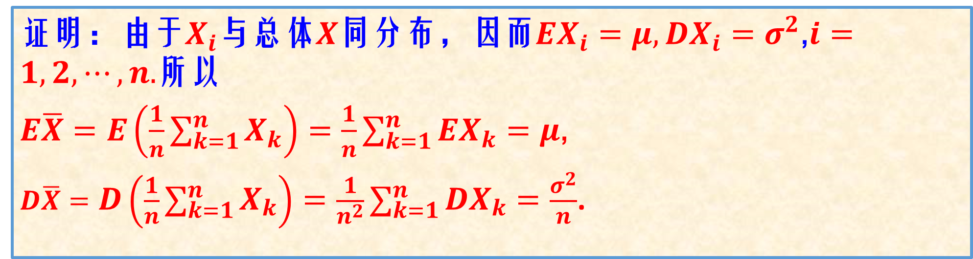
定理5-1设$EX=μ,DX=σ^{2},$ $X_{1},X_{2},⋯,X_{n}$为总体$X$的一个长度为$n$的样本，则$E\overline{X}=μ,D\overline{X}=\frac{σ^{2}}{n},ES^{2}=σ^{2}$.
证明：由于$X_{i}$与总体$X$同分布，因而$EX_{i}=μ,DX_{i}=σ^{2}$,$i=1,2,⋯,n.$所以
$E\overline{X}=E\left(\frac{1}{n}\sum_{k=1}^{n}{X_{k}}\right)=\frac{1}{n}\sum_{k=1}^{n}{EX_{k}}=μ$,
$D\overline{X}=D\left(\frac{1}{n}\sum_{k=1}^{n}{X_{k}}\right)=\frac{1}{n^{2}}\sum_{k=1}^{n}{DX_{k}}=\frac{σ^{2}}{n}$.

Slide 14
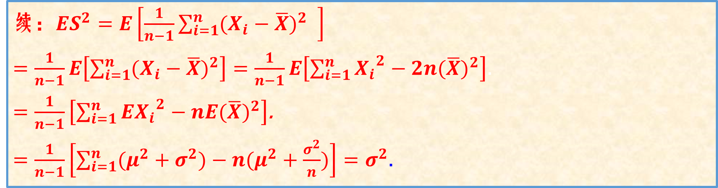
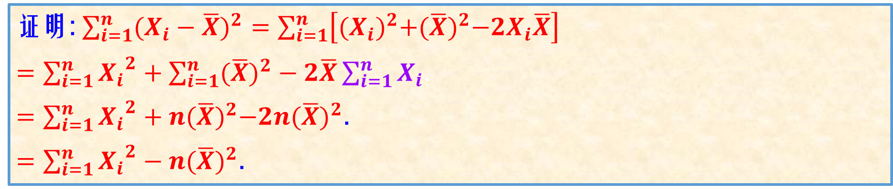
引理 5-1证明$\sum_{i=1}^{n}{{(X_{i}−\overline{X})}^{2}}=\sum_{i=1}^{n}{{X_{i}}^{2}}−n{(\overline{X})}^{2}$
证明:$\sum_{i=1}^{n}{{(X_{i}−\overline{X})}^{2}}=\sum_{i=1}^{n}{\left[{(X_{i})}^{2}+{(\overline{X})}^{2}−2X_{i}\overline{X}\right] }$
$=\sum_{i=1}^{n}{{X_{i}}^{2}}+\sum_{i=1}^{n}{{(\overline{X})}^{2}}−2\overline{X}\sum_{i=1}^{n}{X_{i}}$.
$=\sum_{i=1}^{n}{{X_{i}}^{2}}+n{(\overline{X})}^{2}−2n{(\overline{X})}^{2}$.
$=\sum_{i=1}^{n}{{X_{i}}^{2}}−n{(\overline{X})}^{2}$.
续：$ES^{2}=E\left[\frac{1}{n−1}\sum_{i=1}^{n}{{(X_{i}−\overline{X})}^{2}} \right]$
$=\frac{1}{n−1}E\left[\sum_{i=1}^{n}{{(X_{i}−\overline{X})}^{2}}\right]=\frac{1}{n−1}E\left[\sum_{i=1}^{n}{{X_{i}}^{2}}−2n{(\overline{X})}^{2}\right]$.
$=\frac{1}{n−1}\left[\sum_{i=1}^{n}{E{X_{i}}^{2}}−n{E(\overline{X})}^{2}\right]$.
$=\frac{1}{n−1}\left[\sum_{i=1}^{n}{(μ^{2}+σ^{2})}−n(μ^{2}+\frac{σ^{2}}{n})\right]=σ^{2}$.

Slide 15
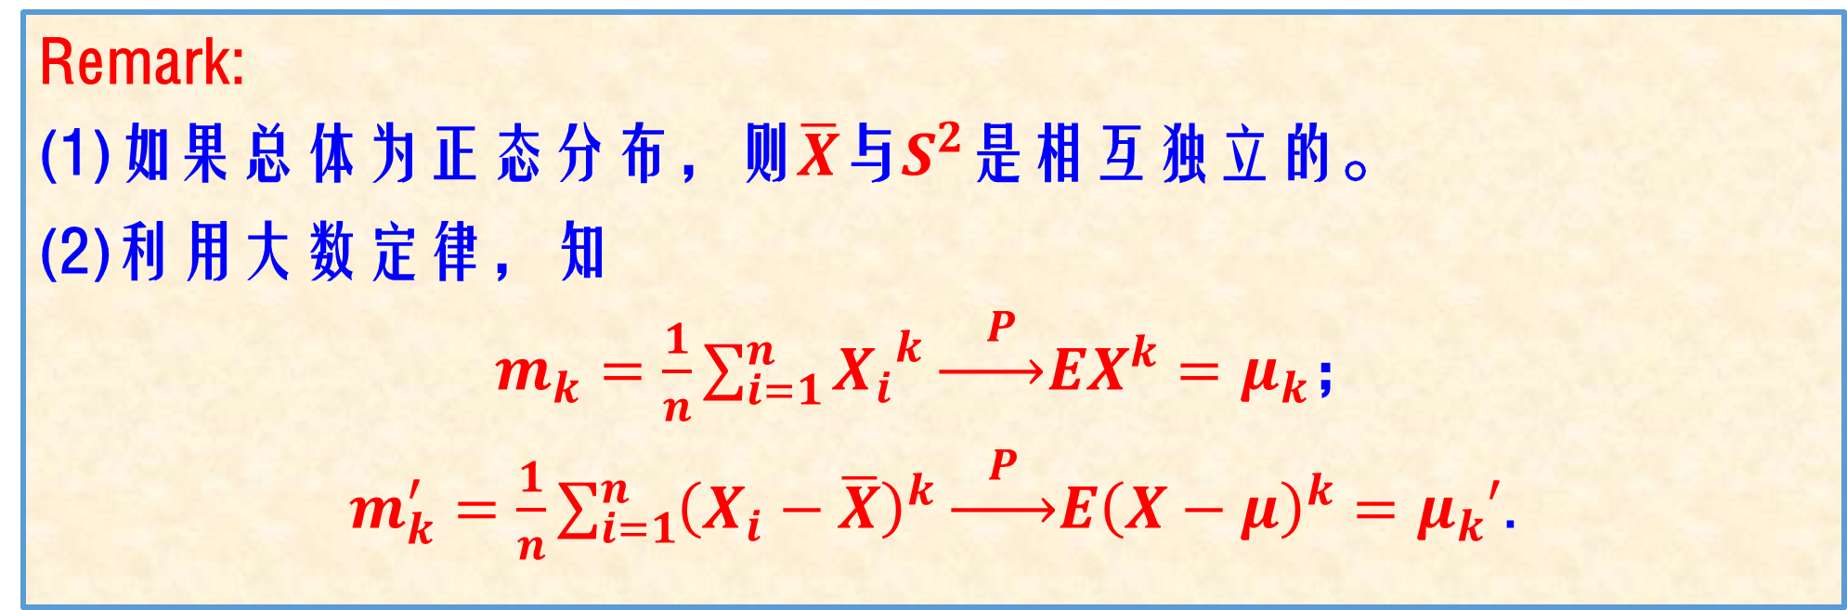
Remark:
(1)如果总体为正态分布，则$\overline{X}$与$S^{2}$是相互独立的。
(2)利用大数定律，知
$m_{k}=\frac{1}{n}\sum_{i=1}^{n}{{X_{i}}^{k}}\underset{→}{ P }EX^{k}=μ_{k}$；
$m_{k}^{′}=\frac{1}{n}\sum_{i=1}^{n}{{\left(X_{i}−\overline{X}\right)}^{k}}\underset{→}{ P }E{\left(X−μ\right)}^{k}=μ_{k}′$.

Slide 16
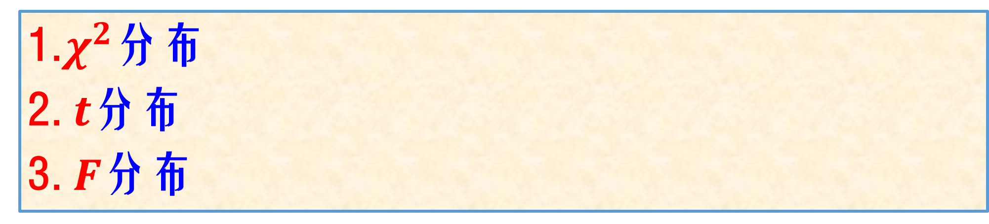
四、抽样分布
Sampling distrbution
统计量是样本的函数，它是一个随机变量。统计量的分布称为抽样分布。以下介绍来自正态总体的几个常用统计量的分布。
1.$χ^{2}$分布
2. $t$分布
3. $F$分布

Slide 17

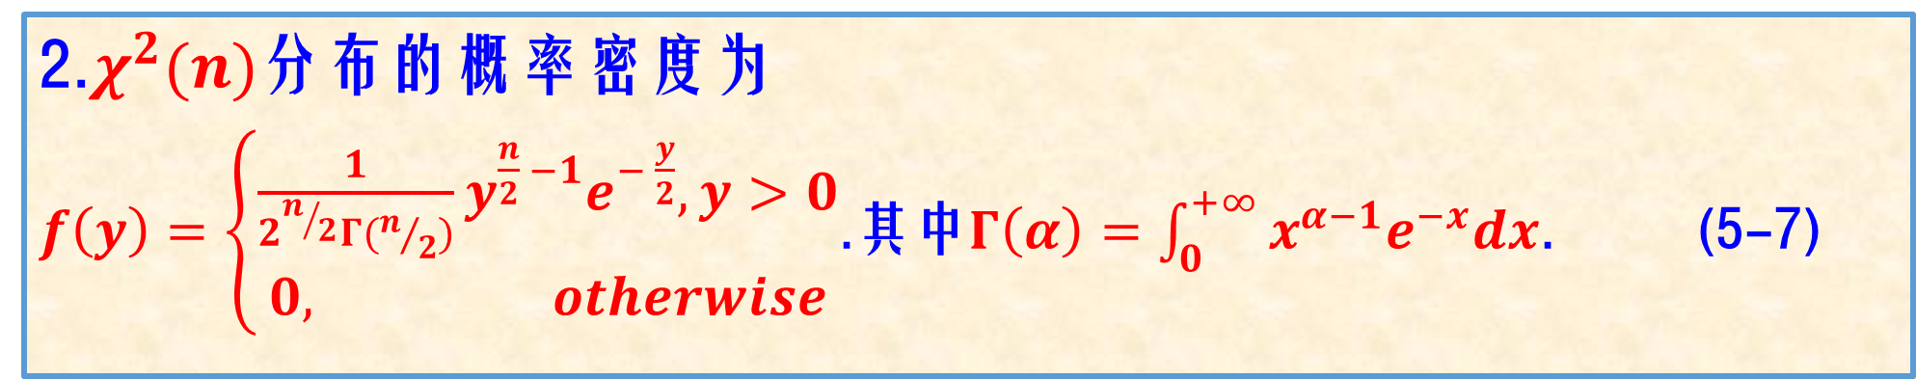
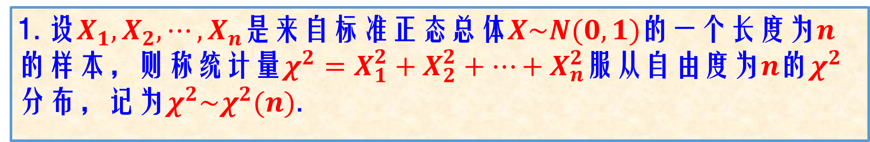
1. $χ^{2}$ 分 布
1. 设$X_{1},X_{2},⋯,X_{n}$是来自标准正态总体$X\sim N(0,1)$的一个长度为$n$的样本，则称统计量$χ^{2}=X_{1}^{2}+X_{2}^{2}+⋯+X_{n}^{2}$服从自由度为$n$的$χ^{2}$分布，记为$χ^{2}\sim χ^{2}(n)$.
Remark:自由度指的是上式右端包含独立变量的个数。
2.$χ^{2}(n)$分布的概率密度为
$f\left(y\right)=\left\{\begin{aligned}\frac{1}{2^{n/2}Γ(n/2)}y^{\frac{n}{2} −1}e^{− \frac{y}{2}}, y>0 \\ 0, otherwise\end{aligned}\right.$.其中$Γ\left(α\right)=\int_{0}^{+∞}{x^{α−1}e^{−x}dx}$. (5-7)

Slide 18
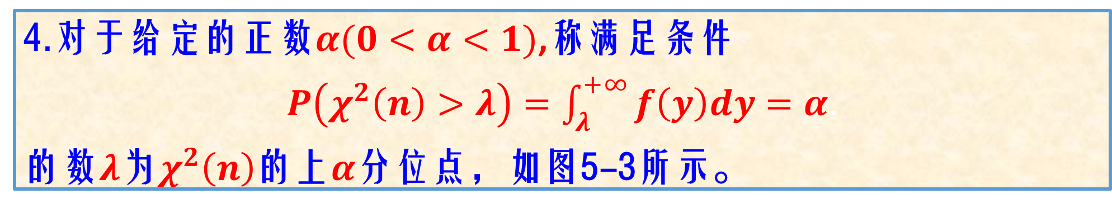
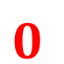
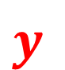
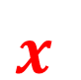
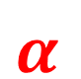
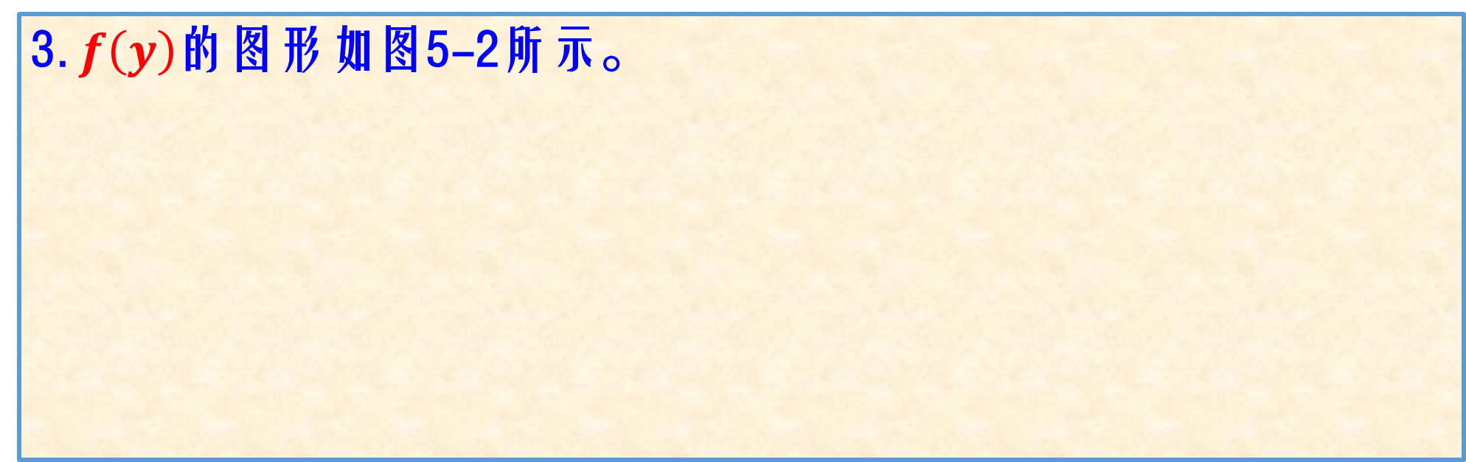
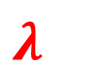
3. $f\left(y\right)$的图形如图5-2所示。
$$y$$
$$α$$
$$0$$
$$λ$$
$$x$$
图5-2
图5-3
4.对于给定的正数$α(0<α<1)$,称满足条件
$P\left(χ^{2}\left(n\right)>λ\right)=\int_{λ}^{+∞}{f\left(y\right)dy}=α$.
的数$λ$为$χ^{2}\left(n\right)$的上$α$分位点，如图5-3所示。
5.有时也称$λ$为随机变量$χ^{2}$的$1−α$分位数(或临界值)。可查附表4.

Slide 19
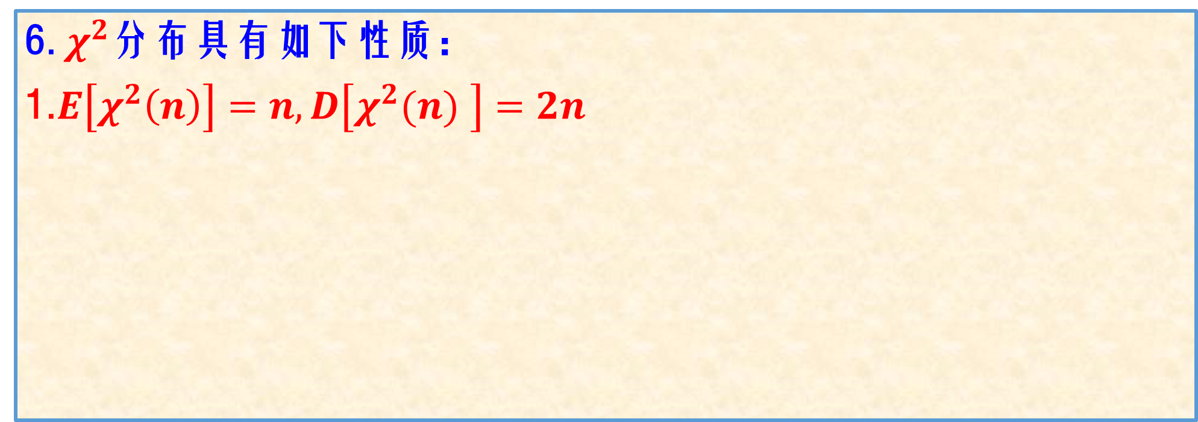
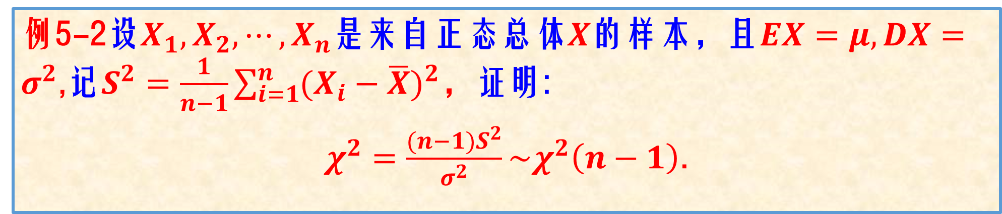
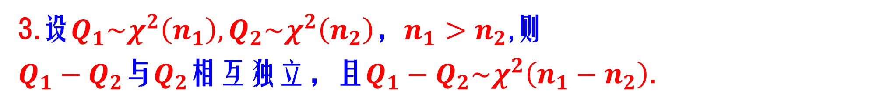
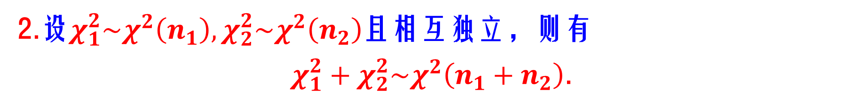
6. $χ^{2}$分布具有如下性质：
1.$E\left[χ^{2}\left(n\right)\right]=n,D\left[χ^{2}(n) \right]=2n$
2.设$χ_{1}^{2}\sim χ^{2}\left(n_{1}\right),χ_{2}^{2}\sim χ^{2}\left(n_{2}\right)$且相互独立，则有
$χ_{1}^{2}+χ_{2}^{2}\sim χ^{2}\left(n_{1}+n_{2}\right)$.
3.设$Q_{1}\sim χ^{2}\left(n_{1}\right),Q_{2}\sim χ^{2}\left(n_{2}\right)$，$n_{1}>n_{2}$,则
$Q_{1}−Q_{2}$与$Q_{2}$相互独立，且$Q_{1}−Q_{2}\sim χ^{2}\left(n_{1}−n_{2}\right)$.
例5-2设$X_{1},X_{2},⋯,X_{n}$是来自正态总体$X$的样本，且$EX=μ,DX=σ^{2}$,记$S^{2}=\frac{1}{n−1}\sum_{i=1}^{n}{{(X_{i}−\overline{X})}^{2}}$，证明:
$χ^{2}=\frac{(n−1)S^{2}}{σ^{2}}\sim χ^{2}\left(n−1\right)$.

Slide 20
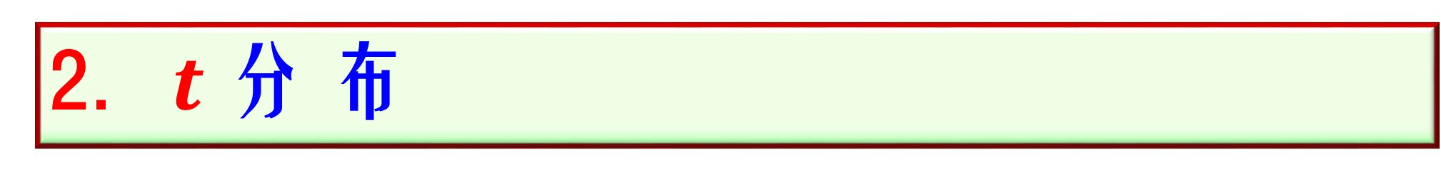
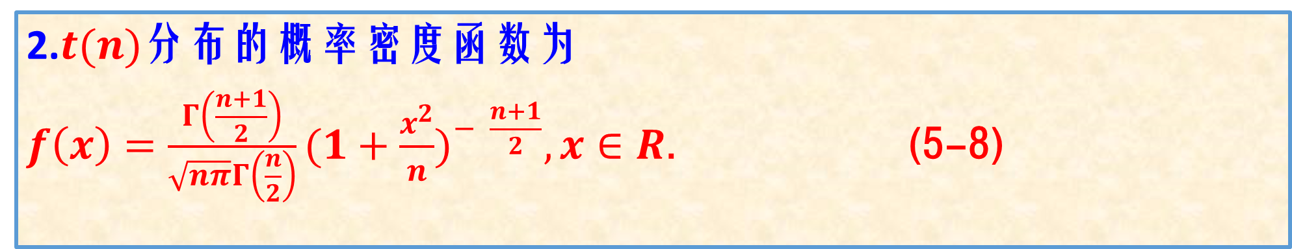
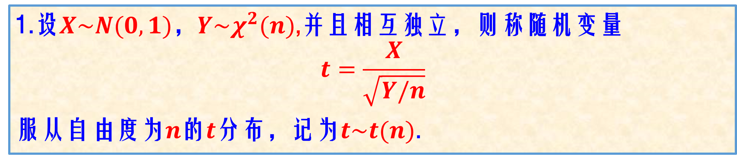
2. $t$ 分 布
1.设$X\sim N(0,1)$，$Y\sim χ^{2}(n)$,并且相互独立，则称随机变量
$$t=\frac{X}{\sqrt{Y/n}}$$
服从自由度为$n$的$t$分布，记为$t\sim t(n)$.
2.$t(n)$分布的概率密度函数为
$f\left(x\right)=\frac{Γ\left(\frac{n+1}{2}\right)}{\sqrt{nπ}Γ\left(\frac{n}{2}\right)}{(1+\frac{x^{2}}{n})}^{− \frac{n+1}{2}},x∈R$. (5-8)
3.图5-3中画出了$n=1,5,10$时$f(x)$的图形。

Slide 21
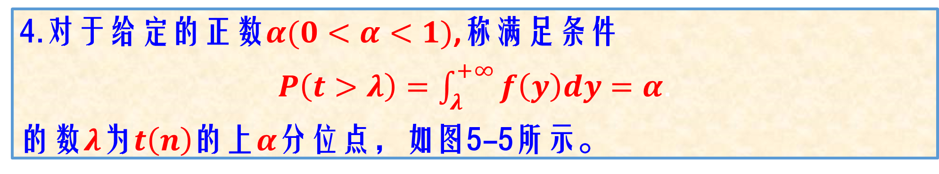
4.对于给定的正数$α(0<α<1)$,称满足条件
$P\left(t>λ\right)=\int_{λ}^{+∞}{f\left(y\right)dy}=α$.
的数$λ$为$t\left(n\right)$的上$α$分位点，如图5-5所示。
5.当$n→+∞$时，$f\left(x\right)→φ(x)$.

Slide 22
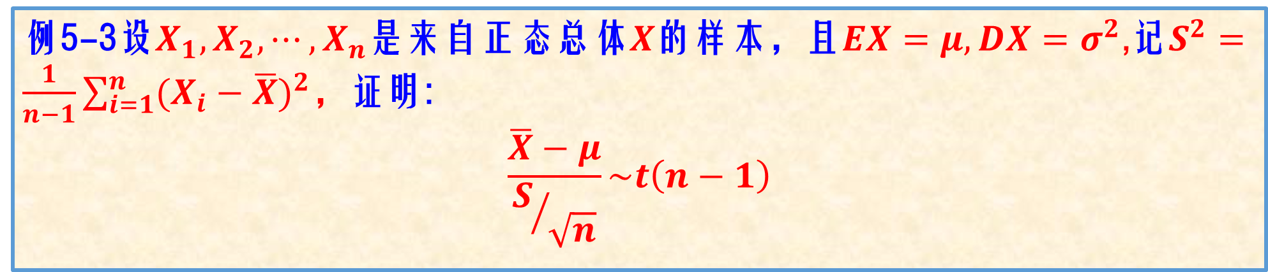
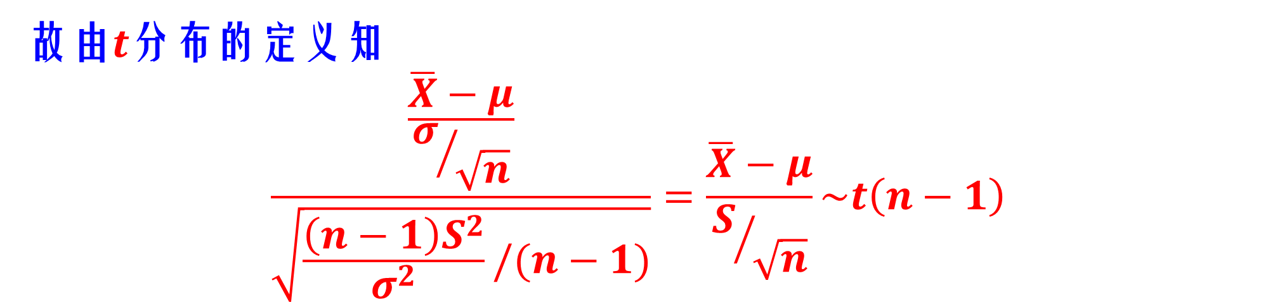
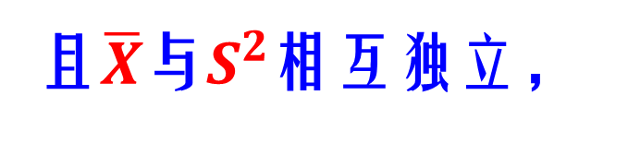
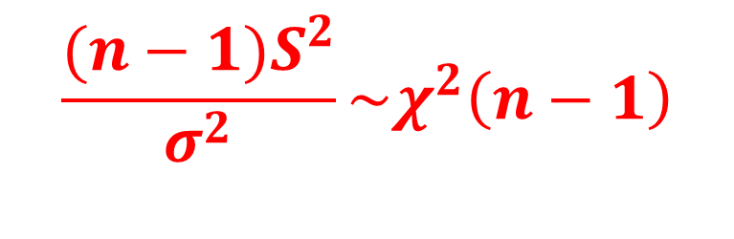
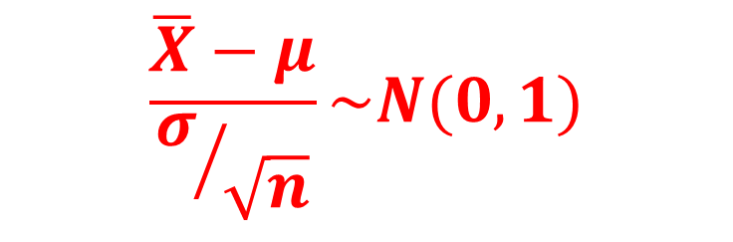
例5-3设$X_{1},X_{2},⋯,X_{n}$是来自正态总体$X$的样本，且$EX=μ,DX=σ^{2}$,记$S^{2}=\frac{1}{n−1}\sum_{i=1}^{n}{{(X_{i}−\overline{X})}^{2}}$，证明:
$$\frac{\overline{X}−μ}{S/{\sqrt{n}}}\sim t\left(n−1\right)$$
证明：
$$\frac{\overline{X}−μ}{σ/{\sqrt{n}}}\sim N(0,1)$$
$$\frac{(n−1)S^{2}}{σ^{2}}\sim χ^{2}\left(n−1\right)$$
且$\overline{X}$与$S^{2}$相互独立，
故由$t$分布的定义知
$$\frac{\frac{\overline{X}−μ}{σ/{\sqrt{n}}}}{\sqrt{\frac{\left(n−1\right)S^{2}}{σ^{2}}/(n−1)}}=\frac{\overline{X}−μ}{S/{\sqrt{n}}}\sim t\left(n−1\right)$$

Slide 23
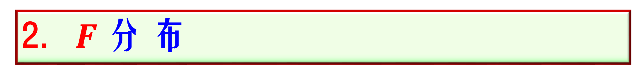
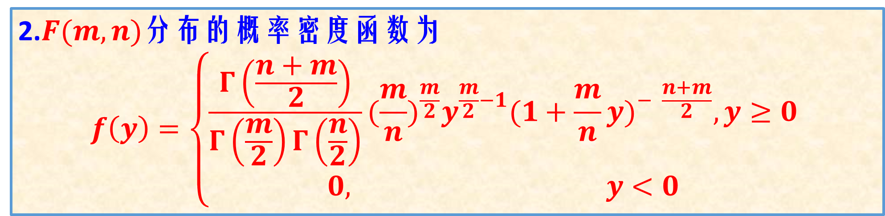
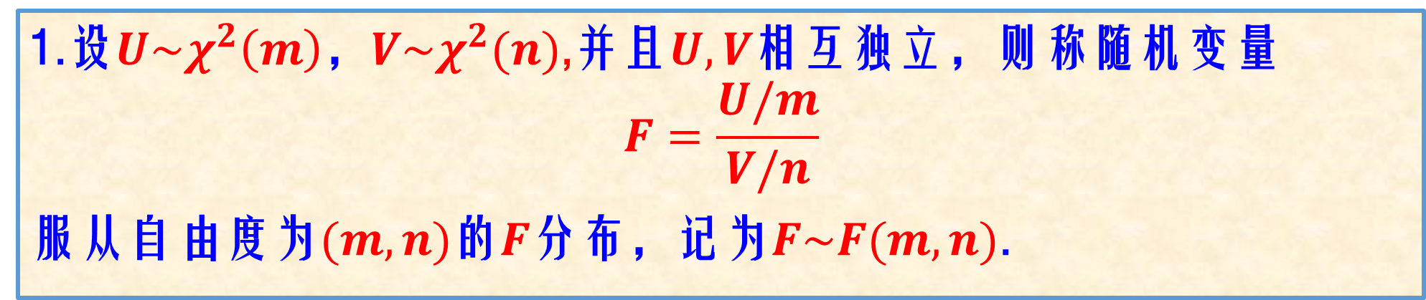
2. $F$ 分 布
1.设$U\sim χ^{2}\left(m\right)$，$V\sim χ^{2}(n)$,并且$U,V$相互独立，则称随机变量
$$F=\frac{U/m}{V/n}$$
服从自由度为$(m,n)$的$F$分布，记为$F\sim F(m,n)$.
2.$F(m,n)$分布的概率密度函数为
$$f\left(y\right)=\left\{\begin{aligned}\frac{Γ\left(\frac{n+m}{2}\right)}{Γ\left(\frac{m}{2}\right)Γ\left(\frac{n}{2}\right)}{(\frac{m}{n})}^{\frac{m}{2}}y^{\frac{m}{2}−1}{(1+\frac{m}{n}y)}^{− \frac{n+m}{2}},y≥0 \\ 0, y<0\end{aligned}\right.$$

Slide 24
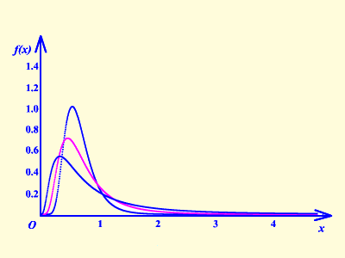
其中，$m$称为第一自由度，$n$称为第二自由度.
3.性质：若$F\sim F(m,n)$,则$1/F(m,n)\sim F(n,m)$.
F(40,25)
F(20,10)
F(10,4)
图5-6

Slide 25
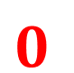
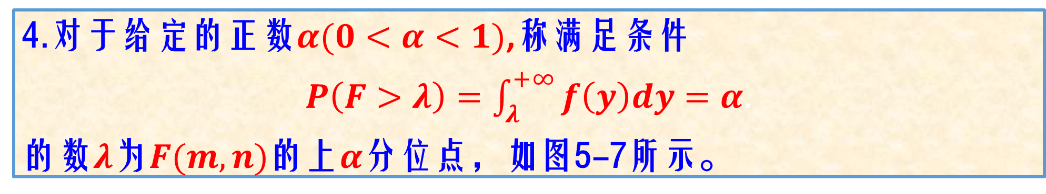
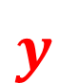
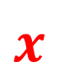

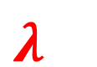
$$y$$
$$α$$
$$0$$
$$λ$$
$$x$$
图5-7
4.对于给定的正数$α(0<α<1)$,称满足条件
$P\left(F>λ\right)=\int_{λ}^{+∞}{f\left(y\right)dy}=α$.
的数$λ$为$F(m,n)$的上$α$分位点，如图5-7所示。

Slide 26
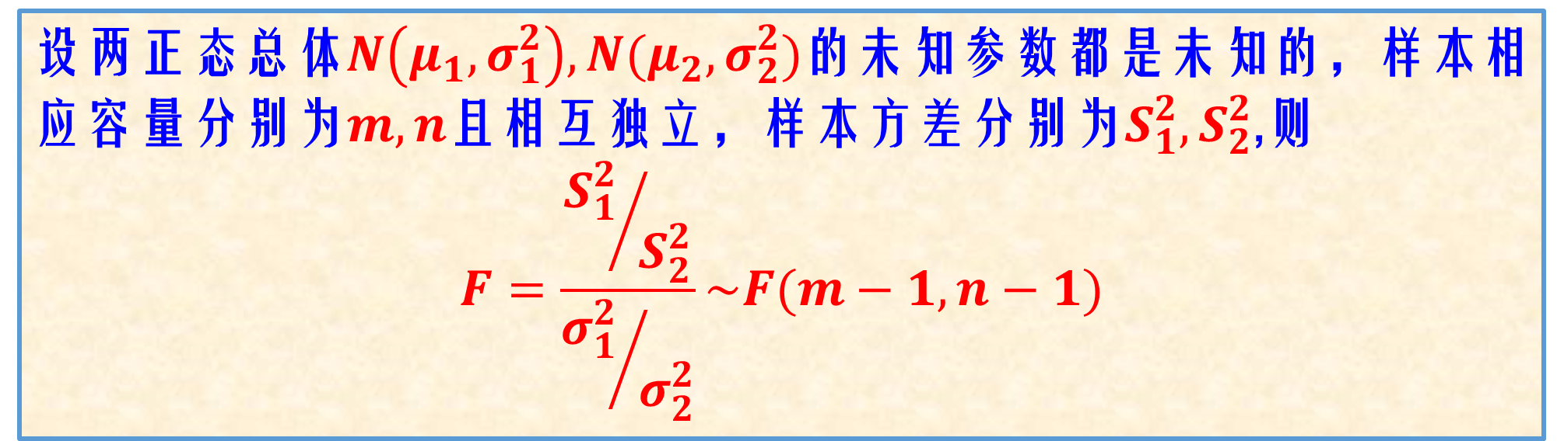
应 用
设两正态总体$N\left(μ_{1},σ_{1}^{2}\right),N(μ_{2},σ_{2}^{2})$的未知参数都是未知的，样本相应容量分别为$m,n$且相互独立，样本方差分别为$S_{1}^{2},S_{2}^{2}$,则
$$F=\frac{{S_{1}^{2}}/{S_{2}^{2}}}{{σ_{1}^{2}}/{σ_{2}^{2}}}\sim F(m−1,n−1)$$

Slide 27

平方卡方根号$t$, 卡方之比是$F$.

